Slide 1
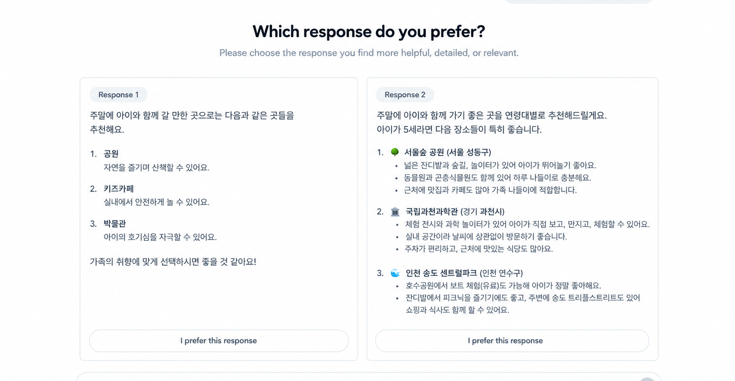
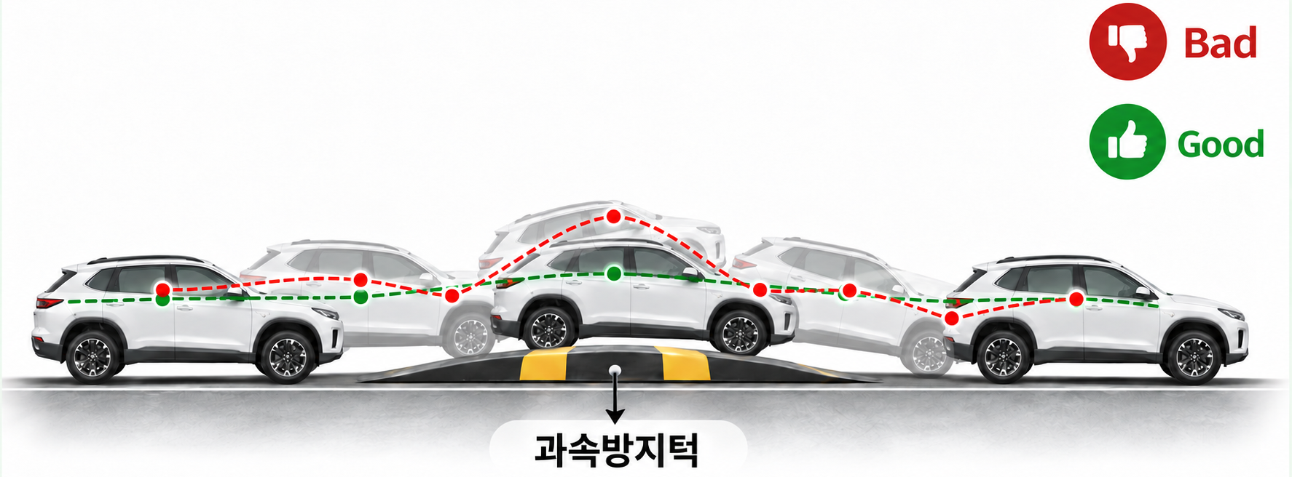
선호 기반 학습 — 개요
선호 기반 학습 (Preference based Reinforcement Learning, PBRL)
최적화를 위한 reward를 직접 설계하기 어려울 때, 사람의 피드백으로 reward를 학습한다.
자연스러운 로봇 동작, 편안한 승차감처럼 목표를 reward objective의 형태로 수식화가 어려운 경우가 많다. PBRL은 사람의 피드백으로 reward model을 학습하고, 그 기준으로 policy를 학습한다.
왜 PBRL이 필요한가?
Simple feedback의 두 형태
기존 접근의 한계
1
pairwise feedback
Imitation learning, IRL은 비용이 큰 전문가의 demo에 의존한다.
자연어 기반 피드백도 유망하지만 인간은 본인의 취향을 잘 설명하지 못한다.
두 동작을 비교해 더 나은 쪽을 고르는 방식
PBRL이 해결하는 지점
선택지를 고르도록 유도하여 본인도 몰랐던 암묵적인 선호를 이끌어낼 수 있음
또한 피드백 실수를 하여도 노이즈가 자연스럽게 완화될 수 있기에 피드백의 질에 의존도가 비교적 낮다
  일반 고객들의 피드백을 효율적으로 활용할 수 있는 가능성
PBRL의 학습 과정
2
Good/Bad feedback 예시
하나의 동작의 좋고 나쁨을 고르는 방식 (두개의 동작을 동시에 경험하기 어려울 때)
1
2
3
4
선택지 제시
→
사람 피드백
→
보상모델 학습
→
policy 학습
현재 policy로
여러 선택지를 만든다
사람이 선택지를
평가한다.
판단 기록으로
보상모델을 배운다.
학습된 보상으로 policy를 학습한다.
정리 : PBRL은 원하는 행동을 직접 정의하거나 시연하기 어려운 문제에서 사람의 평가로 reward를 학습하며, 특히 고객 피드백의 적용에서는 Good/Bad feedback이 실용적일 수 있다.

Slide 2
선호 기반 학습 - 2차년도 연구
적은 피드백으로 새로운 사용자의 제어기를 개인화
1차년도는 개인별 PI 모델의 가능성을 확인했고, 2차년도는 다수 사용자 정보를 활용한 새 사용자 적응과 제어 최적화로 확장했다.
2차년도 핵심 방법
검증 결과
1차년도
개인별 Good/Bad 피드백 - PI 모델 - 개인화 제어 가능성 확인
실제 사용자 적응
Prior
Posterior
다수 사용자
피드백
계층적 Bayesian
PI 모델
개인화 제어기
최적화
0.7813
0.8381
1
2
3
개인 피드백 반영 후 AUROC 향상
주행 trajectory별
Good/Bad 평가 수집
집단 prior와 개인 posterior를
함께 학습
Grid Search / CMA-ES로
사용자별 최적 k_p 선택
AUROC 0.910
개인별 데이터가 적어도 활용
선호 차이와 불확실성 추정
고정 gain부터 RL scheduling까지
100 train / 10 test, 피드백 10개/사용자
가상 사용자 기반 확장성 검증
새 사용자에게 적은 피드백만 추가해 개인 PI 모델을 빠르게 보정
corr. 0.9927
Bi-LSTM bounce-rate 복원
PI AUROC 변화 +0.02
정리: 다수 사용자의 선호 분포를 학습해 개인 피드백이 적은 사용자까지 제어 파라미터를 개인화한다.
Notes:
Content sources:
- C:/Users/Gooooood/Documents/MLCS/Lab_Project/04_VMC/회사미팅/최종보고.pdf, pp. 39 and 56: first-year PI model and personalized controller results.
- C:/Users/Gooooood/Documents/MLCS/Lab_Project/06_TPI/월례회의/20260612_월례회의.pdf, pp. 39, 43 and 46: hierarchical Bayesian learned prior and real-driver prior/posterior AUROC.
- C:/Users/Gooooood/Documents/MLCS/Lab_Project/06_TPI/월례회의/20260715_월례회의.pdf, pp. 18 and 26: feature selection and scalable inference.
- C:/Users/Gooooood/Documents/MLCS/Lab_Project/06_TPI/월례회의/20260819_월례회의.pdf, pp. 14, 17 and 26: state reconstruction, end-to-end framework and personalized controller experiment.
Metrics shown: real-driver AUROC 0.7813 prior and 0.8381 posterior; synthetic experiment AUROC 0.910 with 100 train users, 10 test users and 10 feedback items per user; Bi-LSTM reconstruction correlation 0.9927 and downstream AUROC change +0.02.

Slide 3
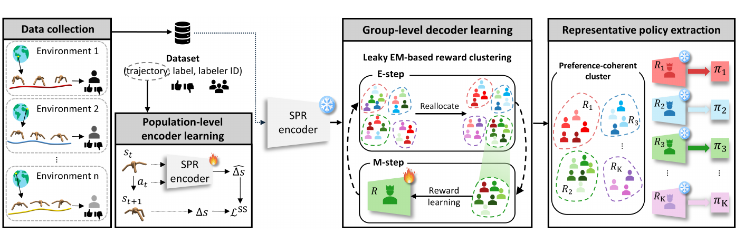
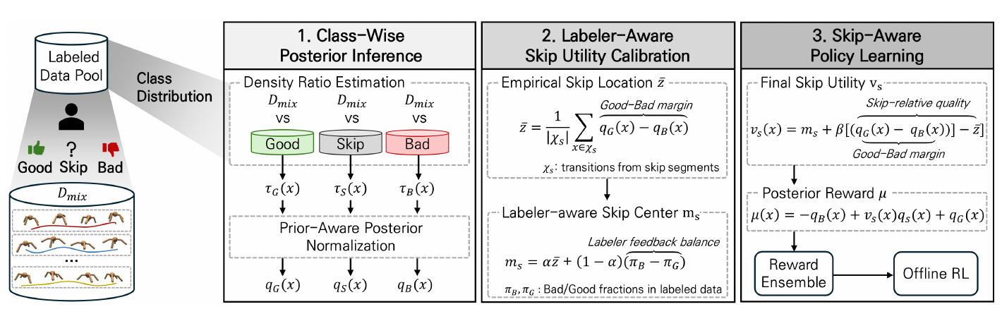
선호 기반 학습 — 연구 사례
사람 Good/Bad 피드백으로 보상모델을 학습하는 방법
아래 두 연구는 사람이 평가한 동작을 reward/policy 학습으로 연결해 실제 제어시스템이 사용하는 것이 목적이다.
(A) PREC: 사용자별 취향을 소수의 대표 policy로 압축하는 정책 제어시스템 개인화 연구 (B) LASER: 비전문가의 피드백으로 reward model을 만들 때 skip을 도입하여 개인별 보정
A PREC | 취향이 다른 많은 사람들을 몇 개의 대표 policy로 요약
B LASER | 비전문가의 피드백으로 각각의 reward model을 정확도 높게 학습
PREC 개요 — 전체 데이터로 공용 표현을 배우고, 비슷한 취향을 묶어 그룹별 보상 모델과 policy를 학습
LASER 개요 — 확실한 good/bad를 기준점으로 두고, skip 위치와 평가자별 성향을 함께 추정
문제 보행 보조 장치 같은 control system은 사용자마다 선호하는 안정성·속도·효율이 다름. 모두에게 하나의 policy를 배포하는 것은 비용이 싸지만 만족도가 낮고, 1인 1 policy는 데이터·검증 비용 때문에 배포가 어려움.
방법 전체 데이터로 공통 표현을 먼저 학습하고, 비슷한 취향의 사용자를 묶어 그룹별 reward model과 대표 policy를 학습. policy 수 K는 배포 조건에 맞게 정함.
문제 비전문가들이 선호기반 학습을 하며 개인 보상 모델을 학습하는 경우, 사람들은 모두 good/bad 기준점이 달라 기존의 알고리즘에서는 개인의 피드백 성향에 따라 성능차이가 심하게 났음.
방법 Skip feedback을 추가 -> 애매하면 안 찍어도 된다. 확실한 Good/Bad feedback을 받아 양 끝 기준점으로, Skip feedback 점수를 추정하여 활용. 그 사람이 얼마나 관대/엄격한지에 맞춰 보정. 이렇게 함으로써 서로 다른 개인이 본인의 보상모델을 학습할 때 LASER를 쓰면 모두 일관되게 좋은 성능이 안정적으로 나올 수 있음.
취향이 비슷한 사람끼리 묶임
30명을 5그룹으로 나눌 때, 군집 품질이 기존 방식보다 높음 (0.54 vs 0.27)
policy 수는 감소,
만족도는 증가
평균 만족, 하위 30% 만족, 공평성 지표가 단일 policy보다 높고, 라벨 10~50개 구간에서는 1인 1 policy보다도 높음
노이즈에도 순위 유지
판정 16~28%를 일부러 뒤섞어도 방법 간 순위가 크게 바뀌지 않음
task 평균 성능 향상
locomotion, manipulation task 모두에서 다른 방식보다 성능 향상
판정 일관성 상승
33명의 인간 대상 실험에서 skip을 허용하자 good/bad 판정 일관성이 4~6%p 높아짐
skip 기준은 사람마다 다름
skip을 누르는 구간이 하위 17%~상위 94%까지 달라, 사람별 보정이 필요함

